Slide 1
บทที่ 3
องค์ประกอบการตรวจจับ
(Sensing Elements)

Slide 2
3. องค์ประกอบการตรวจจับ (Sensing Elements)
ระบบการวัดประกอบด้วยองค์ประกอบ 4 ประเภท ได้แก่
องค์ประกอบการตรวจจับ (sensing)
การปรับสภาพสัญญาณ (signal conditioning)
การประมวลผลสัญญาณ (signal processing)
การนำเสนอข้อมูล (data presentation)

Slide 3
3. องค์ประกอบการตรวจจับ (Sensing Elements)
องค์ประกอบตรวจจับที่เอาต์พุตทางไฟฟ้า
แอคทีฟ (มีแหล่งจ่ายไฟในตัว)
พาสซีฟ (ใช้แหล่งจ่ายไฟภายนอก)
แบบต้านทาน
แบบคาปาซิทีฟ และ
แบบเหนี่ยวนำ

Slide 4
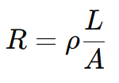
3.1 องค์ประกอบการตรวจจับแบบต้านทาน (Resistive sensing elements)
การตรวจจับแบบต้านทาน มีลักการคือใช้การเปลี่ยนแปลงค่าความต้านทานของวัสดุเมื่อมีตัวแปรทางกายภาพเปลี่ยนไป
ตัวอย่าง
ตัวต้านทานเชิงตัวแปร (Potentiometer) → วัดตำแหน่ง
Thermistor → วัดอุณหภูมิ
Strain gauge → วัดแรงดึงหรือแรงกด
สมการพื้นฐาน
เมื่อ R = ความต้านทาน, ρ = ความต้านทานจำเพาะ, L = ความยาว A = พื้นที่หน้าตัด

Slide 5
3.1.1 ตัวต้านทานโลหะและสารกึ่งตัวนำสำหรับการวัดอุณหภูมิ
ตัวต้านทานโลหะและสารกึ่งตัวนำสำหรับการวัดอุณหภูมิ
ความต้านทานของโลหะส่วนใหญ่ (metals) จะเพิ่มขึ้นตามอุณหภูมิ ภายในช่วง –100 ถึง +800 °C
ความสัมพันธ์ทั่วไประหว่างความต้านทาน (R_{T}) ของโลหะและอุณหภูมิ T (°C) สามารถแสดงได้ในรูปแบบอนุกรมกำลังดังสมการ
โดยที่
R0 = ค่าความต้านทานที่ 0 °C
α,β,γ = สัมประสิทธิ์ของอุณหภูมิที่มีผลต่อค่าความต้านทาน

Slide 6
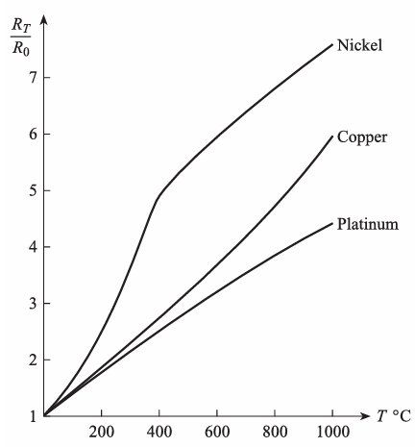
3.1.1 ตัวต้านทานโลหะและสารกึ่งตัวนำสำหรับการวัดอุณหภูมิ
โลหะที่นิยมใช้
Platinum (Pt)
มีความแม่นยำสูง, ความเป็นเชิงเส้นดี (Linear), ทนต่อสารเคมี (Chemically Inert)
ใช้ได้ในช่วงอุณหภูมิกว้าง –200°C ถึง +800°C
นิยมใช้ใน อุตสาหกรรมและงานมาตรฐาน
Nickel และ Copper
ราคาถูกกว่า
เหมาะสำหรับงานทั่วไปที่ไม่ต้องการความแม่นยำสูง

Slide 7
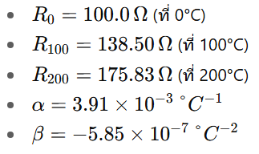
3.1.1 ตัวต้านทานโลหะและสารกึ่งตัวนำสำหรับการวัดอุณหภูมิ
ค่าพารามิเตอร์ตัวอย่างของ Platinum Element
ตัวอย่างค่าจาก Platinum Resistance Thermometer (PRT):
การเปลี่ยนแปลงความต้านทานจาก 0°C → 100°C เรียกว่า Fundamental Interval

Slide 8
3.1.1 ตัวต้านทานโลหะและสารกึ่งตัวนำสำหรับการวัดอุณหภูมิ
ค่าความคลาดเคลื่อนตามมาตรฐาน IEC
มาตรฐาน IEC 751:1983 (BS EN 60751:1996) กำหนด ค่าความคลาดเคลื่อน (Tolerance Limits) ของ Platinum Element ดังนี้
Class | Tolerance ที่ 0°C | Tolerance ที่ 200°C
Class A | ±0.06 Ω | ±0.20 Ω
Class B | ±0.12 Ω | ±0.48 Ω

Slide 9
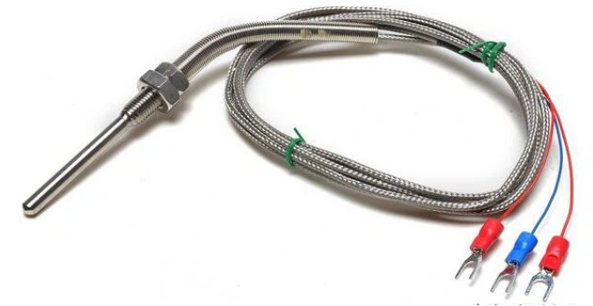
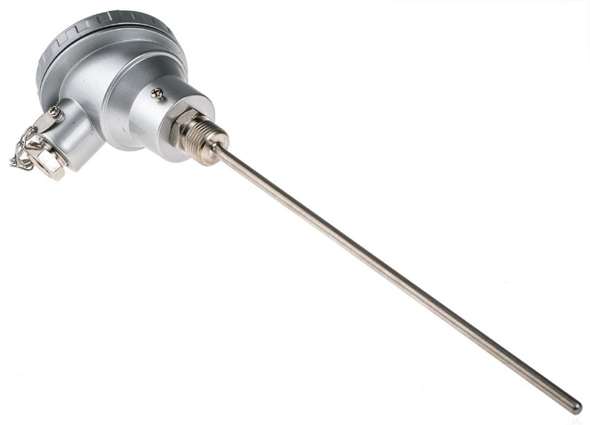
3.1.1 ตัวต้านทานโลหะและสารกึ่งตัวนำสำหรับการวัดอุณหภูมิ
ค่าความคลาดเคลื่อนตามมาตรฐาน IEC
RTD Pt100 (3-Wire) แบบหัวเกลียว
RTD Pt100 (3-Wire) แบบหัวกระโหลก

Slide 10



3.1.1 ตัวต้านทานโลหะและสารกึ่งตัวนำสำหรับการวัดอุณหภูมิ
ค่าความคลาดเคลื่อนตามมาตรฐาน IEC
ตัวอย่างที่ 1 การเลือก RTD สำหรับการวัดอุณหภูมิ
สมมติว่าเราต้องการวัดอุณหภูมิในระบบ Class A และ Class B
Class A:
Tolerance ที่ 0°C = ±0.06 Ω
ค่าความต้านทานของ Pt100 ที่ 0°C = 100 Ω
พิจารณาช่วงความต้านทานจริง
ดังนั้นค่าความต้านทานจริงจะอยู่ในช่วง 99.94 โอห์ม ถึง 100.06 โอห์ม

Slide 11




3.1.1 ตัวต้านทานโลหะและสารกึ่งตัวนำสำหรับการวัดอุณหภูมิ
ค่าความคลาดเคลื่อนตามมาตรฐาน IEC
ตัวอย่างที่ 1 การเลือก RTD สำหรับการวัดอุณหภูมิ
สมมติว่าเราต้องการวัดอุณหภูมิในระบบ Class A และ Class B
Class B:
Tolerance ที่ 0°C = ±0.12 Ω
ค่าความต้านทานของ Pt100 ที่ 0°C = 100 Ω
พิจารณาช่วงความต้านทานจริง
ดังนั้นค่าความต้านทานจริงจะอยู่ในช่วง 99.88 โอห์ม ถึง 100.12 โอห์ม

Slide 12

3.1.1 ตัวต้านทานโลหะและสารกึ่งตัวนำสำหรับการวัดอุณหภูมิ
เซ็นเซอร์แบบสารกึ่งตัวนำ (Semiconductor)
ทำจาก Oxides ของโลหะกลุ่มทรานซิชัน เช่น Chromium, Manganese, Iron, Cobalt, Nickel
คุณสมบัติ:
ความต้านทาน ลดลง เมื่ออุณหภูมิเพิ่มขึ้น
เรียกว่า Negative Temperature Coefficient (NTC)
ความสัมพันธ์เป็นแบบ ไม่เชิงเส้นสูงมาก (Highly non-linear)
ความสัมพันธ์ระหว่างความต้านทานและอุณหภูมิสำหรับ Thermistor สามารถแสดงได้ดังสมการ
𝑅_{𝜃} = ความต้านทานที่อุณหภูมิ 𝜃 (หน่วย Kelvin)
K และ 𝛽 = ค่าคงที่ของวัสดุ

Slide 13
3.1.1 ตัวต้านทานโลหะและสารกึ่งตัวนำสำหรับการวัดอุณหภูมิ
เซ็นเซอร์แบบสารกึ่งตัวนำ (Semiconductor)
สรุป
โลหะเช่น Platinum, Nickel, Copper → ความต้านทาน เพิ่มขึ้น เมื่ออุณหภูมิสูงขึ้น
Semiconductor เช่น Thermistor (NTC) → ความต้านทาน ลดลง เมื่ออุณหภูมิสูงขึ้น
Platinum ใช้ในงานที่ต้องการความแม่นยำสูงและช่วงอุณหภูมิกว้าง
Nickel และ Copper ใช้ในงานทั่วไปหรืองานที่ไม่ต้องการความแม่นยำสูงมาก

Slide 14
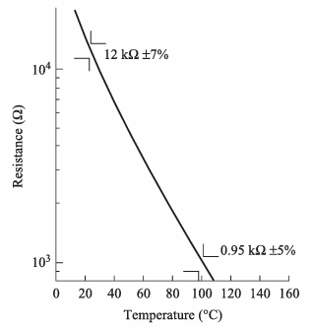
3.1.1 ตัวต้านทานโลหะและสารกึ่งตัวนำสำหรับการวัดอุณหภูมิ
จากรูปแสดงลักษณะความสัมพันธ์ระหว่างความต้านทานกับอุณหภูมิของเทอร์มิสเตอร์
กราฟแสดงคุณสมบัติของ NTC Thermistor (Negative Temperature Coefficient)
เมื่ออุณหภูมิเพิ่มขึ้น → ความต้านทานจะลดลงอย่างมาก
ตัวอย่าง:
ที่ 25°C → ความต้านทาน R=12 kΩ ± 7%
ที่ 100°C → ความต้านทานลดลงเหลือ R=0.95 kΩ ± 5%

Slide 15

3.1.1 ตัวต้านทานโลหะและสารกึ่งตัวนำสำหรับการวัดอุณหภูมิ
สมการความสัมพันธ์ระหว่างความต้านทานและอุณหภูมิความสัมพันธ์ของ Thermistor สามารถเขียนได้ดังสมการคือ
𝑅_{𝜃} = ค่าความต้านทานที่อุณหภูมิ 𝜃 (หน่วย Kelvin, K)
𝑅_{𝜃1} = ความต้านทานที่ อุณหภูมิอ้างอิง 𝜃1 (ปกติใช้ 25°C = 298 K)
𝛽 = ค่าคงที่เฉพาะของ Thermistor (ในตัวอย่างนี้ 𝛽=3750K)

Slide 16
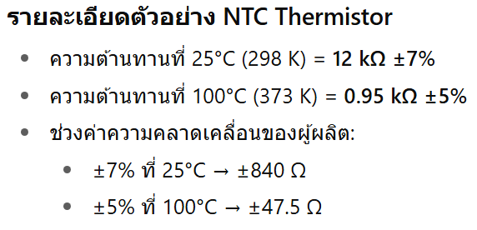
3.1.1 ตัวต้านทานโลหะและสารกึ่งตัวนำสำหรับการวัดอุณหภูมิ

Slide 17
3.1.1 ตัวต้านทานโลหะและสารกึ่งตัวนำสำหรับการวัดอุณหภูมิ
ลักษณะทางกายภาพของ Thermistor
Thermistor มักผลิตออกมาใน 3 รูปแบบหลัก
Bead (ลูกปัด):
ขนาดเล็กมากและบรรจุในซองแก้ว (Glass Envelope)
มีความไวสูงต่อการเปลี่ยนแปลงอุณหภูมิ
Rod (แท่ง): แข็งแรง เหมาะสำหรับงานอุตสาหกรรม
Disc (แผ่นกลม): ใช้ในวงจรอิเล็กทรอนิกส์ เช่น วงจรป้องกันกระแสเกิน

Slide 18
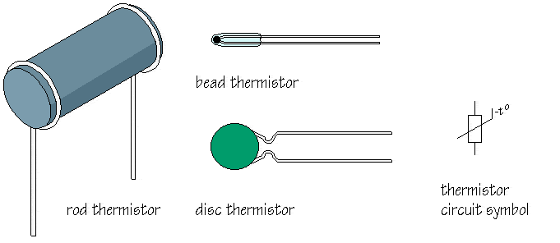
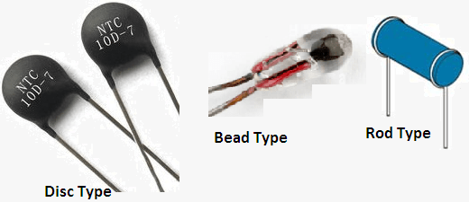
3.1.1 ตัวต้านทานโลหะและสารกึ่งตัวนำสำหรับการวัดอุณหภูมิ
ลักษณะทางกายภาพของ Thermistor

Slide 19
3.1.1 ตัวต้านทานโลหะและสารกึ่งตัวนำสำหรับการวัดอุณหภูมิ
โจทย์ตัวอย่างที่ 1 Platinum Resistance Thermometer (PRT)
สถานการณ์มีดังนี้
Platinum Resistance Thermometer มีค่าความต้านทานที่ 0°C เท่ากับ R0=100.00 Ω ค่าพารามิเตอร์ของเซ็นเซอร์มีดังนี้
จงหาค่าความต้านทาน R_{T} เมื่ออุณหภูมิ 50°C
ถ้าความต้านทานที่วัดได้จริง = 119.35 Ω ให้คำนวณหาความคลาดเคลื่อน (Error) เป็น เปอร์เซ็นต์ของ Full Scale โดย Full Scale = การเปลี่ยนแปลงความต้านทานจาก 0°C ถึง 100°C

Slide 20




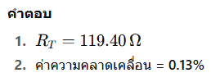

3.1.1 ตัวต้านทานโลหะและสารกึ่งตัวนำสำหรับการวัดอุณหภูมิ
วิธีทำ
ขั้นตอนที่ 1 ใช้สมการ
ขั้นตอนที่ 2

Slide 21
3.1.1 ตัวต้านทานโลหะและสารกึ่งตัวนำสำหรับการวัดอุณหภูมิ
โจทย์ตัวอย่างที่ 2 Thermistor (NTC)
สถานการณ์มีดังนี้
NTC Thermistor มีค่าความต้านทานที่ 25°C เท่ากับ 𝑅25=12 𝑘Ω
ค่าคงที่ 𝛽=3750 K
จงหาความต้านทานที่ 80°C (อุณหภูมิเป็น Kelvin: T(K)=T(°C) + 273)

Slide 22

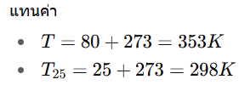





3.1.1 ตัวต้านทานโลหะและสารกึ่งตัวนำสำหรับการวัดอุณหภูมิ
วิธีทำ
สมการ Thermistor คือ

Slide 23

3.1.1 ตัวต้านทานโลหะและสารกึ่งตัวนำสำหรับการวัดอุณหภูมิ
Sensitivity (ความไวของเซ็นเซอร์) หมายถึง ความสามารถของเซ็นเซอร์ในการตอบสนองต่อการเปลี่ยนแปลงของตัวแปรที่ต้องการวัด
ในกรณีนี้คืออุณหภูมิ โดยเป็นการวัดว่าความต้านทานของเซ็นเซอร์เปลี่ยนแปลงไปเมื่ออุณหภูมิมีการเปลี่ยนแปลง มีสูตรดังนี้
ΔR = การเปลี่ยนแปลงของค่าความต้านทาน (Ω)
Δ𝑇 = การเปลี่ยนแปลงของอุณหภูมิ (°C หรือ K)

Slide 24








3.1.1 ตัวต้านทานโลหะและสารกึ่งตัวนำสำหรับการวัดอุณหภูมิ
ตัวอย่างความไวของเซ็นเซอร์
PRT (Platinum Resistance Thermometer)จากโจทย์
จากสูตร

Slide 25
3.1.1 ตัวต้านทานโลหะและสารกึ่งตัวนำสำหรับการวัดอุณหภูมิ
โจทย์ตัวอย่างที่ 3 เปรียบเทียบ PRT และ Thermistor
สถานการณ์มีดังนี้
มีเซ็นเซอร์สองตัวคือ PRT และ Thermistor ใช้ในการวัดอุณหภูมิ 100°C
PRT:
R0=100 Ω, R100=138.50 Ω
Thermistor:
R25=12 kΩ , β=3750 K
จงหาความต้านทานของ Thermistor ที่ 100°C
จงหาค่า Sensitivity ของแต่ละเซ็นเซอร์ที่ 100°C

Slide 26

3.1.1 ตัวต้านทานโลหะและสารกึ่งตัวนำสำหรับการวัดอุณหภูมิ
วิธีทำ
สำหรับ Thermistor
สำหรับ PRT

Slide 27
Q&A

Slide 28
องค์ประกอบการตรวจจับแบบความจุ
(Capacitive sensing elements)

Slide 29

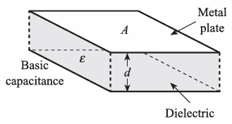
3.2 องค์ประกอบการตรวจจับแบบความจุ (Capacitive sensing elements)
ตัวเก็บประจุหรือคอนเดนเซอร์แบบง่ายที่สุดประกอบด้วยแผ่นโลหะขนานสองแผ่น คั่นด้วยวัสดุไดอิเล็กทริกหรือฉนวน ความจุของตัวเก็บประจุแบบแผ่นขนานนี้กำหนดโดย
โดยที่
ε₀ คือค่า permittivity พื้นที่ว่าง (สุญญากาศ) ที่มีขนาด 8.85 pF·m⁻¹
ε คือค่า permittivity สัมพัทธ์หรือค่าคงที่ไดอิเล็กตริกของวัสดุฉนวน
A·m² คือพื้นที่ทับซ้อนของแผ่นเพลท และ
d·m คือระยะห่างของแผ่นเพลท

Slide 30
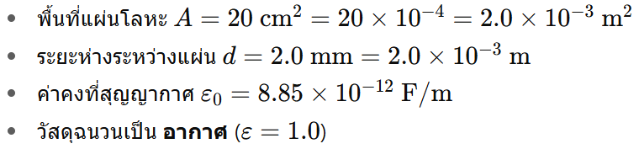
3.2 องค์ประกอบการตรวจจับแบบความจุ (Capacitive sensing elements)
ตัวอย่างที่ 1: Capacitive sensor แบบพื้นฐานสมมติว่าเรามี ตัวเก็บประจุแบบแผ่นขนาน ดังนี้
จงหาค่า Capacitance (C)

Slide 31

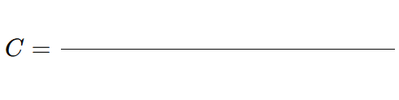






3.2 องค์ประกอบการตรวจจับแบบความจุ (Capacitive sensing elements)
วิธีทำ
สมการ
แทนค่าในสมการ
ดังนั้น ค่า Capacitance (C)

Slide 32



3.2 องค์ประกอบการตรวจจับแบบความจุ (Capacitive sensing elements)
ตัวอย่างที่ 2 เปลี่ยนวัสดุฉนวนเป็นน้ำมันมีค่า
วิธีทำ
สมการ
แทนค่าในสมการ
ดังนั้น ค่า Capacitance (C)

Slide 33

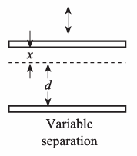
3.2 องค์ประกอบการตรวจจับแบบความจุ (Capacitive sensing elements)
จากรูป แสดงเซ็นเซอร์ระยะการเคลื่อนที่แบบคาปาซิทีฟ (capacitive displacement ) หากการระยะการเคลื่อนที่ x ทำให้ระยะห่างของแผ่นเพลทเพิ่มขึ้นเป็น d + x ความจุของเซ็นเซอร์คือ
รูปแสดงซ็นเซอร์แบบการแยกตัวแปร

Slide 34
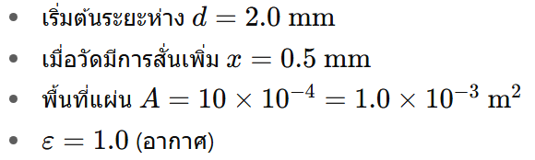
3.2 องค์ประกอบการตรวจจับแบบความจุ (Capacitive sensing elements)
ตัวอย่าง การใช้งานเช่น Capacitive Displacement Sensor วัดการสั่นของเครื่องจักร
จงหาค่า Capacitance (C)

Slide 35
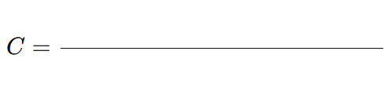





3.2 องค์ประกอบการตรวจจับแบบความจุ (Capacitive sensing elements)
วิธีทำ
สมการ
แทนค่าในสมการ
ดังนั้น ค่า Capacitance (C)

Slide 36
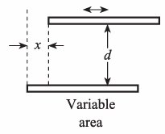

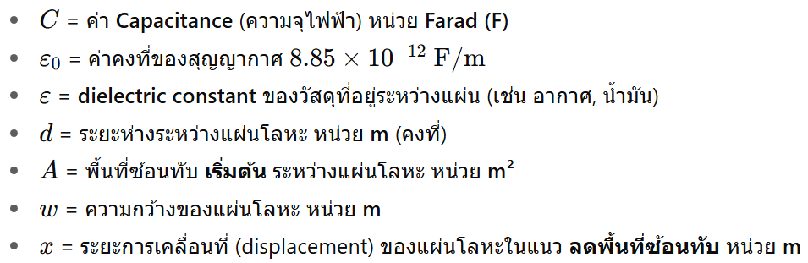
3.2 องค์ประกอบการตรวจจับแบบความจุ (Capacitive sensing elements)
ประเภทพื้นที่ตัวแปร (variable area ) การเคลื่อนตัว x จะทำให้พื้นที่ทับซ้อนลดลง ∆A = wx โดยที่ w คือความกว้างของแผ่น การเปลี่ยนพื้นที่ซ้อนทับ A ของแผ่นโลหะ เพื่อให้ค่า Capacitanceเปลี่ยนแปลงตามตำแหน่งการเคลื่อนที่ x
โดยที่

Slide 37

3.2 องค์ประกอบการตรวจจับแบบความจุ (Capacitive sensing elements)
ตัวอย่าง โรงงานผลิตมีการใช้ Capacitive Sensor เพื่อตรวจวัดตำแหน่งของแผ่นโลหะที่เลื่อนในแนวนอน โดยมีรายละเอียดดังนี้
พื้นที่ซ้อนทับเริ่มต้นของแผ่น
ความกว้างของแผ่น
ระยะห่างระหว่างแผ่น
วัสดุเป็นอากาศ (𝜀=1.0)
เมื่อแผ่นเลื่อนไปทางขวาเป็นระยะ 𝑥=0.010 m
จงหาค่า Capacitance (C) ที่เกิดขึ้น

Slide 38
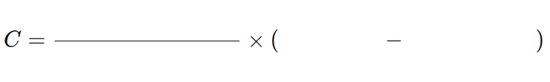







3.2 องค์ประกอบการตรวจจับแบบความจุ (Capacitive sensing elements)
วิธีทำ
สมการ
แทนค่าในสมการ
ดังนั้น ค่า Capacitance (C)

Slide 39
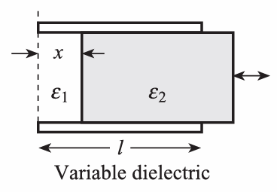

3.2 องค์ประกอบการตรวจจับแบบความจุ (Capacitive sensing elements)
ประเภทไดอิเล็กทริกแบบแปรผัน (variable dielectric) การกระจัด x จะเปลี่ยนปริมาณของวัสดุไดอิเล็กทริก ε₂ (ε₂ > ε₁ ) ที่แทรกอยู่ระหว่างแผ่น ความจุรวมของเซ็นเซอร์คือผลรวมของความจุสองค่าคือ
ค่าหนึ่งที่มีพื้นที่ A1 และค่าคงที่ไดอิเล็กทริก ε1 และ
อีกค่าหนึ่งที่มีพื้นที่ A2 และค่าคงที่ไดอิเล็กทริก ε2

Slide 40

3.2 องค์ประกอบการตรวจจับแบบความจุ (Capacitive sensing elements)
เนื่องจาก A1 =wx, A2 =w(l-x) เมื่อ w คือความกว้างของแผ่น จะได้ว่า
C คือ Capacitance (ความจุไฟฟ้า) Farad (F)
ε₀ คือ ​ค่าคงที่ของสุญญากาศ 8.85×10⁻¹² F/m
d คือ ระยะห่างระหว่างแผ่นโลหะ (m)
ε₁ คือ ​ค่าสภาพยอมให้ไฟฟ้าของวัสดุชนิดที่ 1 (dielectric constant)
ε₂ คือ ​ค่าสภาพยอมให้ไฟฟ้าของวัสดุชนิดที่ 2 (dielectric constant)
A₁ คือ ​พื้นที่ของแผ่นที่มีวัสดุชนิดที่ 1 อยู่ระหว่างแผ่น (m²)
A₂ คือ ​พื้นที่ของแผ่นที่มีวัสดุชนิดที่ 2 อยู่ระหว่างแผ่น (m²)

Slide 41
3.2 องค์ประกอบการตรวจจับแบบความจุ (Capacitive sensing elements)
ตัวอย่าง โรงงานอุตสาหกรรมใช้ Capacitive Level Sensor ในการตรวจวัดระดับของเหลวภายในถังเชื้อเพลิง โดยเซ็นเซอร์มีรายละเอียดดังนี้
พื้นที่ซ้อนทับของแผ่นโลหะรวมทั้งหมด 𝐴=120 cm²=0.012 m²
ระยะห่างระหว่างแผ่น 𝑑=2.5×10⁻³ m
ค่าการยอมให้ไฟฟ้าของ อากาศ 𝜀_{𝑎𝑖𝑟}=1.0
ค่าการยอมให้ไฟฟ้าของ น้ำมันเชื้อเพลิง 𝜀_{𝑜𝑖𝑙}=4.5
ถังเชื้อเพลิงในปัจจุบันมีน้ำมันอยู่ 70% ของพื้นที่แผ่นทั้งหมด
จงหาค่า Capacitance (C) ที่เซ็นเซอร์วัดได้

Slide 42

3.2 องค์ประกอบการตรวจจับแบบความจุ (Capacitive sensing elements)
วิธีทำ
สมการ
𝐴 = 0.012 m²
𝑑 = 2.5×10⁻³ m
ε₀​ = 8.85×10⁻¹² F/m
พื้นที่น้ำมัน 70%
A2 ​= 0.70×0.012 = 0.0084 m²
พื้นที่อากาศ 30%
A1 ​= 0.30×0.012 = 0.0036 m²

Slide 43







3.2 องค์ประกอบการตรวจจับแบบความจุ (Capacitive sensing elements)
สูตร
แทนค่าในสมการ
ดังนั้นค่า Capacitance (C) ที่เซ็นเซอร์วัดได้คือ

Slide 44
Q&A

Slide 45
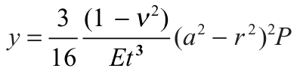
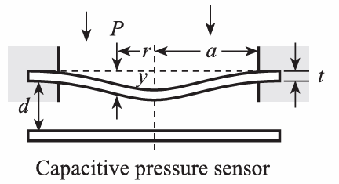
3.2 องค์ประกอบการตรวจจับแบบความจุ (Capacitive sensing elements)
เซ็นเซอร์วัดแรงดันแบบคาปาซิทีฟ (capacitive pressure sensor ) แสดงดังรูปโดยแผ่นหนึ่งเป็นแผ่นโลหะแบบยึดติด อีกแผ่นเป็นไดอะแฟรมแบนยืดหยุ่น วัสดุไดอิเล็กทริกคืออากาศ (ε≈1) ไดอะแฟรมเป็นองค์ประกอบตรวจจับแบบยืดหยุ่นโค้งงอได้โดยอาศัยแรงดัน P และเกิดค่าการโก่งตัว y ที่รัศมี r ใดๆ คำนวณได้จาก
โดยที่
a = รัศมีของไดอะแฟรม (diaphragm)
t = ความหนา (thickness) ของไดอะแฟรม
E = โมดูลัสของยัง (Young’s modulus)
ν = อัตราส่วนปัวซอง (Poisson’s ratio)

Slide 46

3.2 องค์ประกอบการตรวจจับแบบความจุ (Capacitive sensing elements)
การเสียรูปของไดอะแฟรมหมายความว่าการแยกของแผ่นลดลงด้วยค่าเฉลี่ย การเพิ่มขึ้นของความจุที่เกิดขึ้น ∆C ถูกกำหนดโดย
โดยที่
ΔC คือ การเปลี่ยนแปลงของ Capacitance เมื่อมีแรงดันมากระทำ หน่วยเป็น Farad (F)
𝐶 คือ Capacitance เริ่มต้น (เมื่อยังไม่มีแรงดัน) หน่วยเป็น Farad (F)
𝑃 คือ ความดัน (Pressure) ที่กระทำต่อ Diaphragm Pascal (หน่วยเป็น Pa)
𝑎 คือ รัศมีของแผ่น Diaphragm หน่วยเป็น m
𝑡 คือ ความหนาของแผ่น Diaphragm หน่วยเป็น m
𝐸 คือ Young's modulus ของวัสดุแผ่น (ความแข็งแรงทางกล) หน่วยเป็น Pa
𝜈 คือ Poisson's ratio ของวัสดุ ไม่มีหน่วย
𝑑 คือ ระยะห่างระหว่างแผ่น Diaphragm กับแผ่นอ้างอิง (Fixed plate) หน่วยเป็น m

Slide 47
3.2 องค์ประกอบการตรวจจับแบบความจุ (Capacitive sensing elements)
ΔC คือ การเปลี่ยนแปลงของ Capacitance เมื่อมีแรงดันมากระทำ หน่วยเป็น Farad (F)
𝐶 คือ Capacitance เริ่มต้น (เมื่อยังไม่มีแรงดัน) หน่วยเป็น Farad (F)
𝑃 คือ ความดัน (Pressure) ที่กระทำต่อ Diaphragm Pascal (หน่วยเป็น Pa)
𝑎 คือ รัศมีของแผ่น Diaphragm หน่วยเป็น m
𝑡 คือ ความหนาของแผ่น Diaphragm หน่วยเป็น m
𝐸 คือ Young's modulus ของวัสดุแผ่น (ความแข็งแรงทางกล) หน่วยเป็น Pa
𝜈 คือ Poisson's ratio ของวัสดุ ไม่มีหน่วย
𝑑 คือ ระยะห่างระหว่างแผ่น Diaphragm กับแผ่นอ้างอิง (Fixed plate) หน่วยเป็น m

Slide 48
3.2 องค์ประกอบการตรวจจับแบบความจุ (Capacitive sensing elements)
ตัวอย่าง โรงงานผลิต แผ่นวงจรอิเล็กทรอนิกส์ (PCB) ต้องการตรวจสอบ ตำแหน่งการขยับของแท่นจับชิ้นงานที่ใช้ในเครื่องจักร CNC เพื่อให้การตัดและเจาะรูมีความแม่นยำระดับไมโครเมตร จึงติดตั้ง Differential Capacitive Sensor สำหรับตรวจวัดการเคลื่อนที่ของแท่นจับ
โดยมีรายละเอียดของเซ็นเซอร์ดังนี้
พื้นที่ของแผ่นเซ็นเซอร์ (Plate Area) 𝐴=1.8×10−4 m2A=1.8×10−4 m2
ระยะห่างเริ่มต้นระหว่างแผ่นคงที่ 𝑑=1.5 mm=1.5×10−3 md=1.5 mm=1.5×10−3 m
C คือ Capacitance (ความจุไฟฟ้า) Farad (F)
ε₀ คือ ​ค่าคงที่ของสุญญากาศ 8.85×10⁻¹² F/m
d คือ ระยะห่างระหว่างแผ่นโลหะ (m)
ε₁ คือ ​ค่าสภาพยอมให้ไฟฟ้าของวัสดุชนิดที่ 1 (dielectric constant)
ε₂ คือ ​ค่าสภาพยอมให้ไฟฟ้าของวัสดุชนิดที่ 2 (dielectric constant)
A₁ คือ ​พื้นที่ของแผ่นที่มีวัสดุชนิดที่ 1 อยู่ระหว่างแผ่น (m²)
A₂ คือ ​พื้นที่ของแผ่นที่มีวัสดุชนิดที่ 2 อยู่ระหว่างแผ่น (m²)

Slide 51
ให้นักศึกษาเลือก 1 หัวข้อและนำเสนอเป็นกลุ่ม กลุ่มละ 2 คน
หัวข้อการนำเสนอ คือ
หลักการทำงาน
การนำไปใช้งาน และ
รูปหรือโมดูลของเซ็นเซอร์
รายงานที่ 1
GPS (จีพีเอส)
magnetometer (แมกนีโตมิเตอร์)
object presence sensor (เซ็นเซอร์ตรวจจับวัตถุ)
passive infrared sensor (เซ็นเซอร์อินฟราเรดแบบพาสซีฟ)
proximity sensor (เซ็นเซอร์วัดระยะใกล้)
linear position sensor (เซ็นเซอร์ตำแหน่งเชิงเส้น)
rotary position sensor (เซ็นเซอร์ตำแหน่งแบบหมุน)
tilt sensor (เซ็นเซอร์เอียง)
gyroscope (ไจโรสโคป)
accelerometer (เครื่องวัดความเร่ง)
vibration sensor (เซ็นเซอร์วัดการสั่นสะเทือน)
force sensor (เซ็นเซอร์แรง)
touch screen (หน้าจอสัมผัส)
liquid level sensor (เซ็นเซอร์ระดับของเหลว)
liquid flow rate sensor (เซ็นเซอร์วัดอัตราการไหลของของเหลว)
gas/liquid pressure sensor (เซ็นเซอร์วัดแรงดันก๊าซ/ของเหลว)
photoresistor (โฟโตเรซิสเตอร์)
thermocouple (เทอร์โมคัปเปิล)
infrared temperature sensor (เซ็นเซอร์วัดอุณหภูมิอินฟราเรด)
microphone
voltage sensor (เซ็นเซอร์แรงดันไฟฟ้า)

